Slide 1

Гимнастические упражнения для беременной женщины
Выполнили:
Босых Марина
Сергеева Валерия

Slide 2
Общие рекомендации
Упражнения в первом триместре обычно требуют особой осторожности — лучше воздержаться от сильных нагрузок.
Во втором и третьем триместрах при неосложнённой беременности допустимы аэробные и силовые упражнения с индивидуальной подборкой интенсивности.
Важно следить за пульсом — он не должен превышать 120 ударов в минуту.
Необходимо поддерживать баланс жидкости — рекомендуется брать с собой бутылку воды.
Если во время упражнения возникает боль, повышение маточного тонуса, головокружение, тошнота, повышение или понижение артериального давления, необходимо сразу же прекратить комплекс и обратиться к врачу.
Избегать следует резких движений, рывков, энергичных подпрыгиваний, избыточного давления на мышцы живота, глубоких наклонов и приседаний.
Противопоказания к физической активности при беременности могут включать угрозу преждевременных родов или выкидыша, риск кровотечения, эклампсию, патологии сосудов, сердца, печени и почек

Slide 3
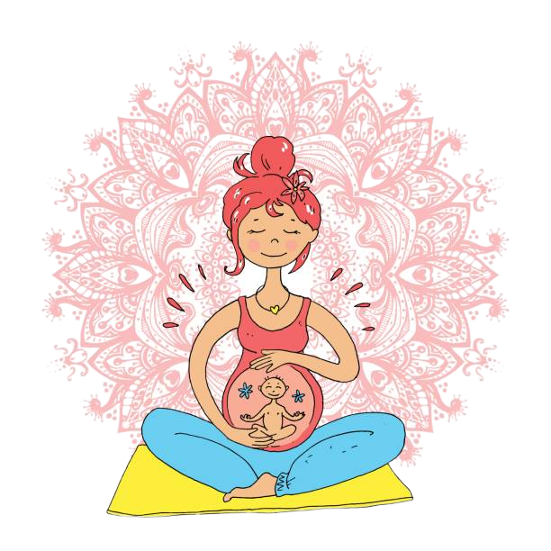
Упражнения гимнастики по триместам

Slide 4
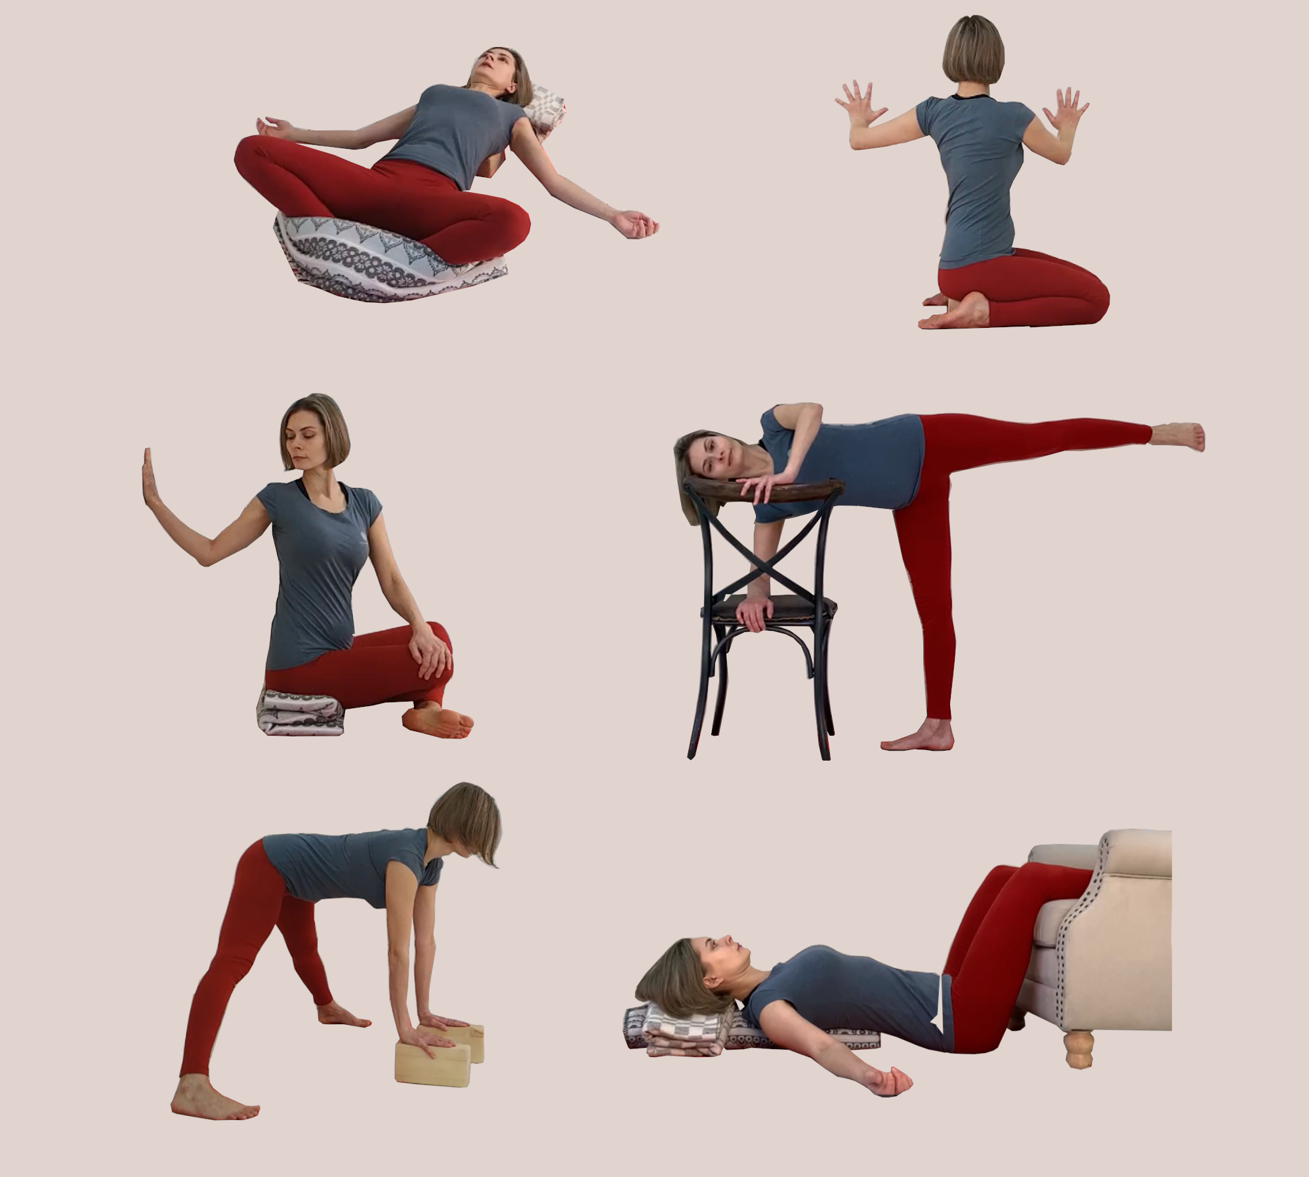
Первый триместр (1–14 недели)
Цель: адаптация к новому состоянию, обучение расслаблению, мягкая стимуляция кровообращения.
Особенности:
важна осторожность, так как идёт закладка органов плода;
исключаются упражнения на пресс, прыжки и резкие движения;
акцент делается на дыхательную гимнастику, разработку крупных суставов (плечевых, тазобедренных) и упражнения на расслабление.
Примеры упражнений:
ходьба на носках, пятках, на наружных сводах стопы;
разведение рук в стороны с выдохом и скрещивание на груди;
поднимание рук в стороны с одновременным сжиманием и разжиманием пальцев;
свободное раскачивание расслабленными руками вперёд и назад.

Slide 5
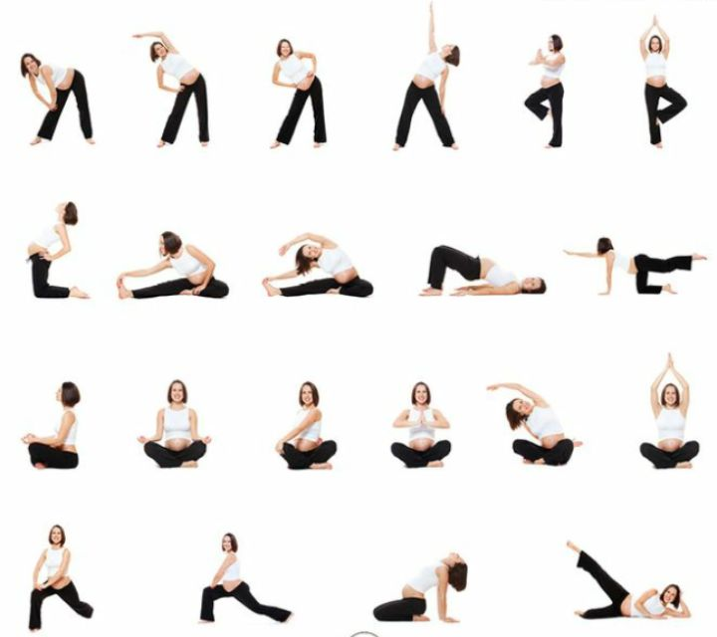
Второй триместр (15–26 недели)
Цель: укрепление мышц спины и тазового дна, профилактика венозных застоев.
Особенности: это обычно наиболее безопасное и комфортное время для тренировок.
Добавляются:
упражнения для укрепления мышц кора (в облегчённых вариантах);
работа над эластичностью связок таза;
элементы приседаний и тазовой стабилизации.
Примеры упражнений:
ходьба на носках, пятках, на наружных сводах стопы;
поднимание рук вверх с вдохом и возвращение в исходное положение с выдохом;
приседания с разведением коленей в стороны;
повороты туловища с отведением руки в сторону.

Slide 6
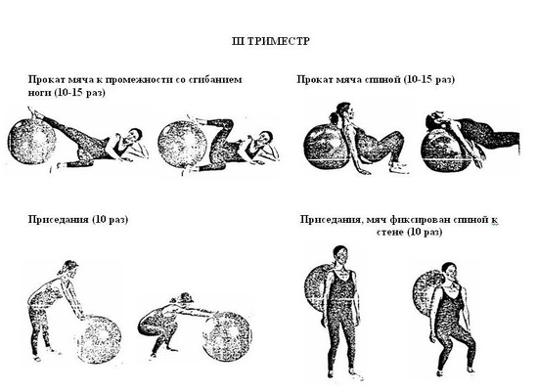
Третий триместр (27–40 недели)
Цель: поддержание тонуса, снятие нагрузки с поясницы, отработка родовых поз.
Особенности: основная задача — не навредить и не переутомить.
Большая часть упражнений выполняется:
сидя на фитболе;
стоя с опорой;
в коленно-локтевой позе («поза кошечки»), которая помогает разгрузить почки и позвоночник.
Активно тренируются различные типы дыхания (поверхностное, глубокое, «дыхание по-собачьи») и умение тужиться без напряжения. Упражнения на растяжку проводятся крайне осторожно из-за размягчения связок под действием гормонов.
Примеры упражнений:
вращение тазом вокруг своей оси, стоя на коленях (по 10 раз в каждую сторону);
поочерёдное сгибание рук, сидя на фитболе;
лёжа на спине, постановка ноги на мяч и катание его назад, вперёд и по кругу (профилактика варикозной болезни вен);
сидя в турецкой позе и сжимание мяча лёгкими ритмичными движениями.

Slide 7
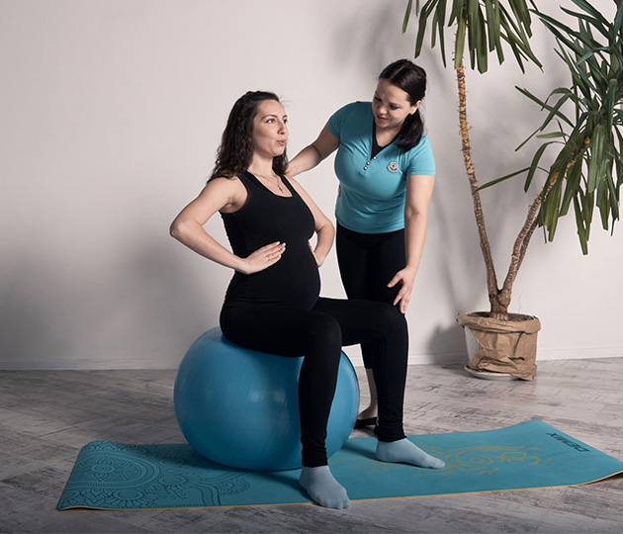
Дыхательная гимнастика
Это эффективный инструмент для поддержания здоровья и комфорта во время беременности, — рассказывает Елена Данькова. — Она помогает улучшить кровоток и поставить оптимальное дыхание, что может снизить стресс, поднять показатели общего состояния и усилить подвижность грудного отдела. Предлагаю разобрать два упражнения для дыхания, которые нужно выполнять во время беременности.

Slide 8
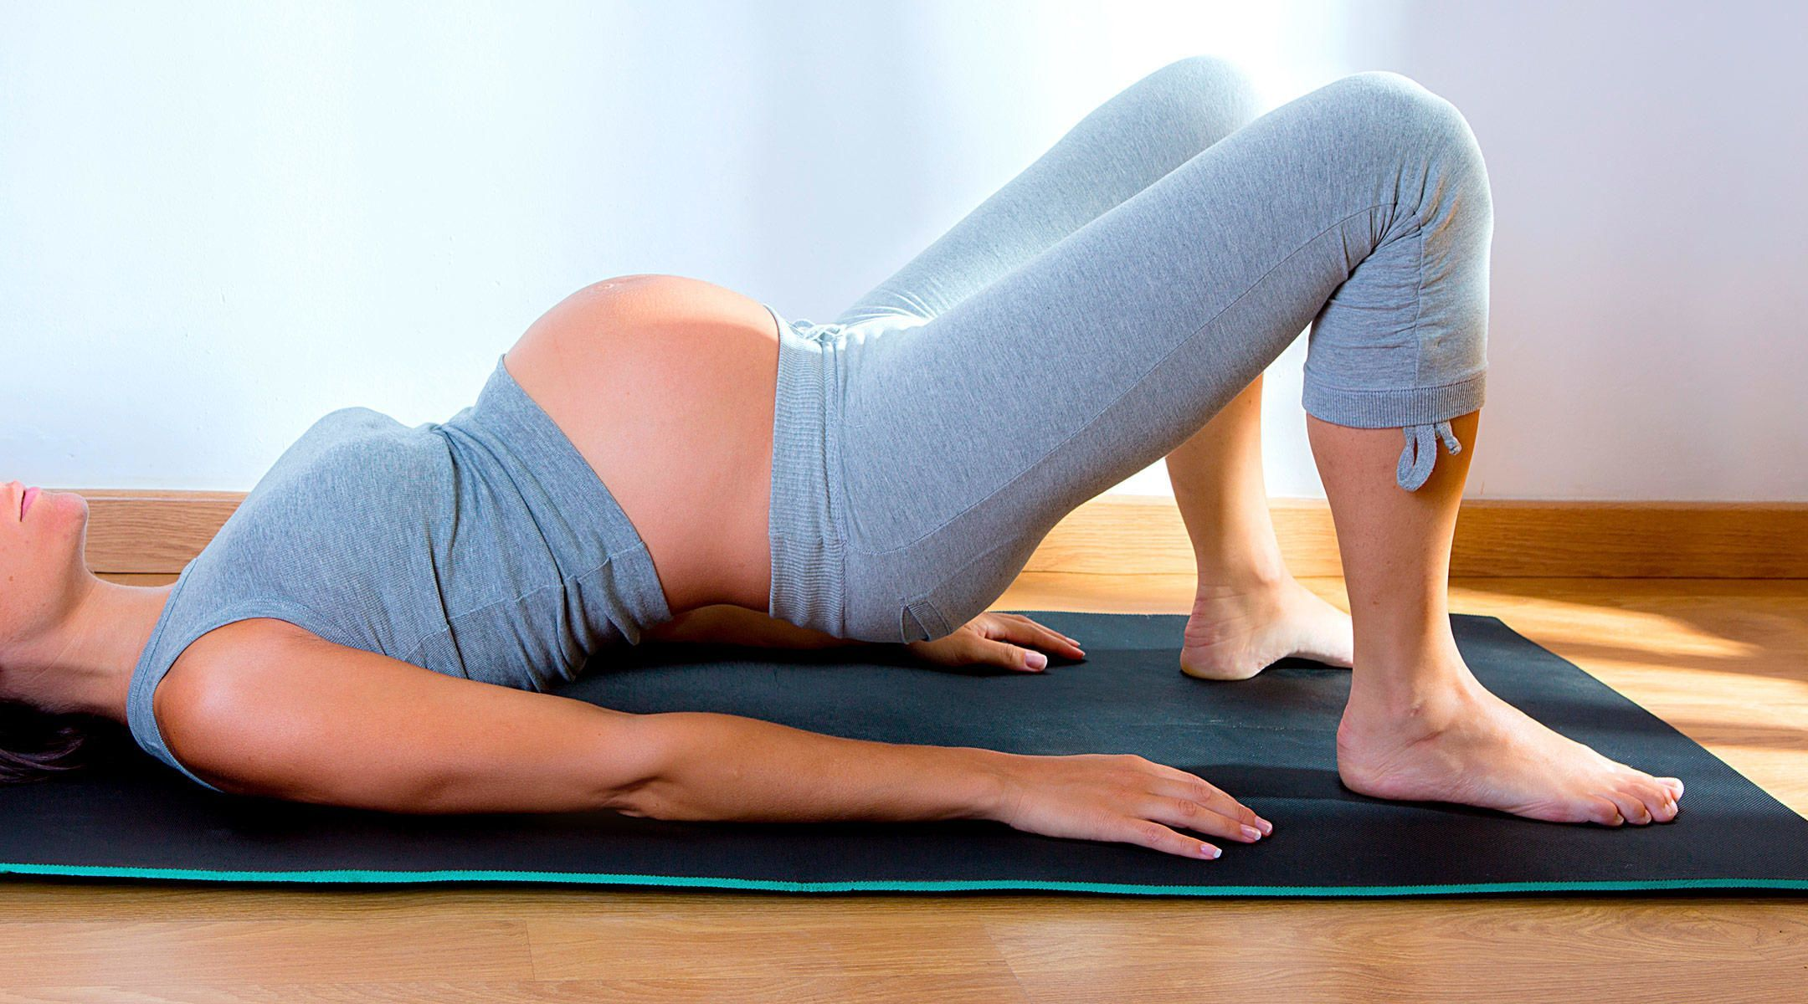
Упражнение Кегеля
Правила выполнения
Перед началом занятий проконсультируйтесь с врачом-акушером-гинекологом, так как есть противопоказания.
Опорожните мочевой пузырь и кишечник перед выполнением упражнений.
Выполняйте упражнения в положении лёжа, сидя или стоя — выбирайте удобную позу.
Дышите нормально, не задерживая дыхание.
Не напрягайте мышцы живота, ягодиц или бёдер.

Slide 9
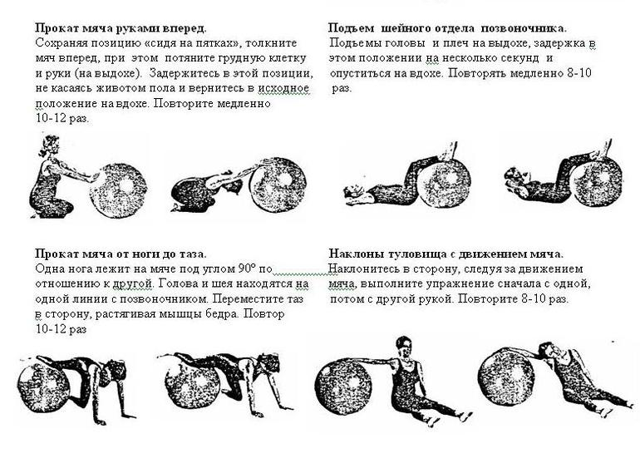
Упражнение для беременных на фитболе

